Slide 1

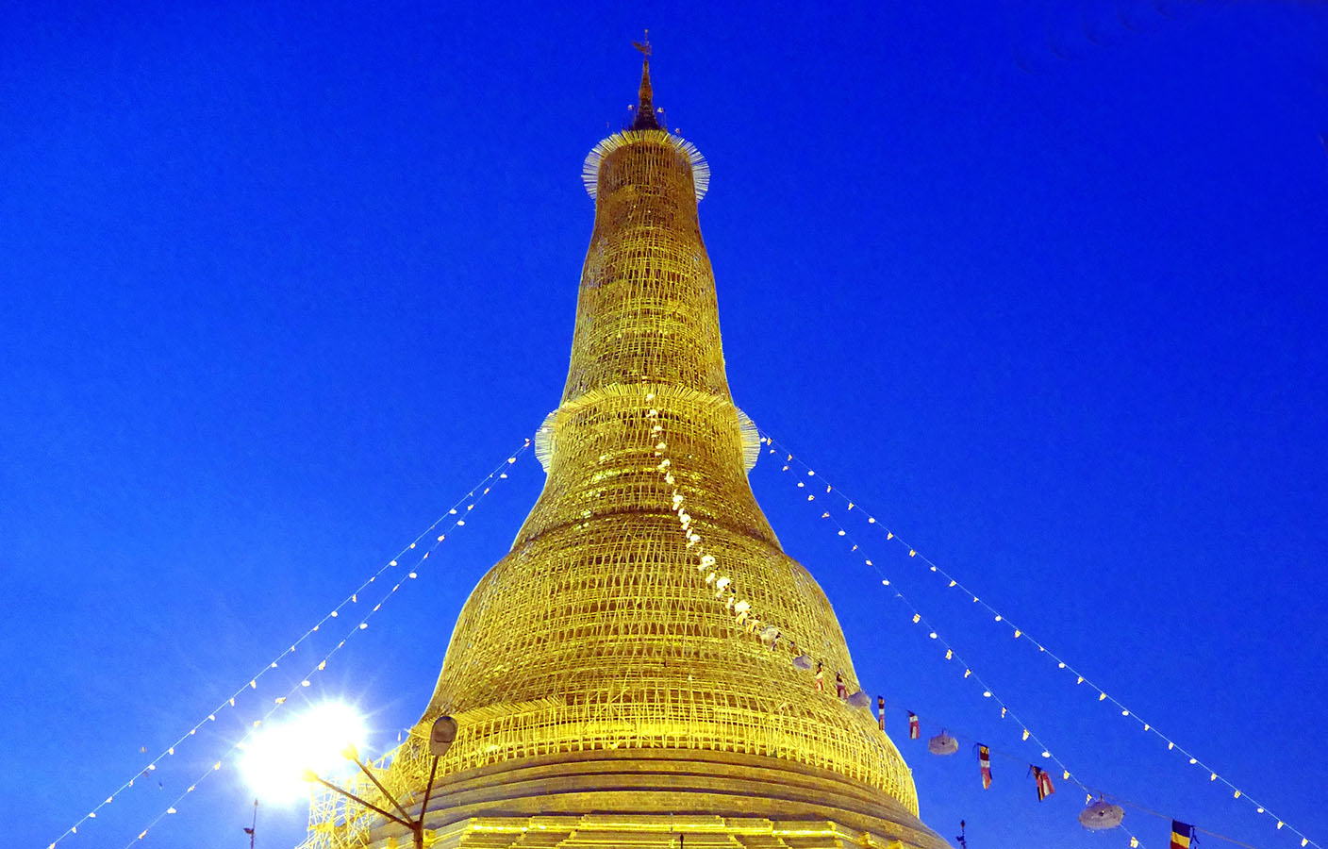
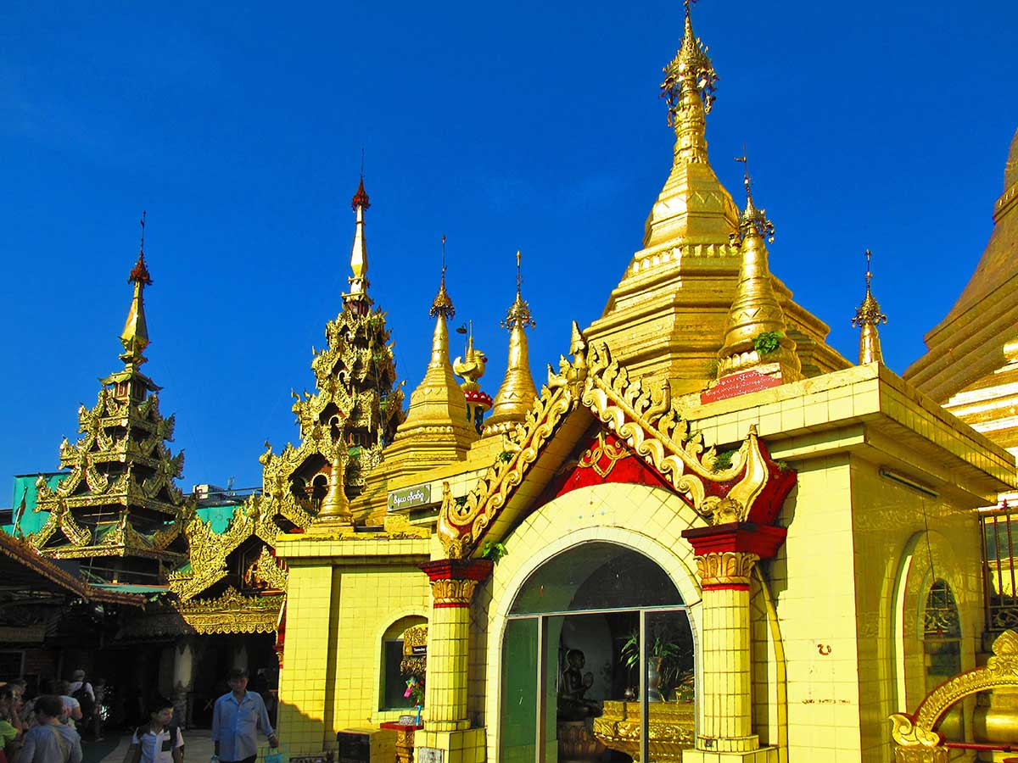
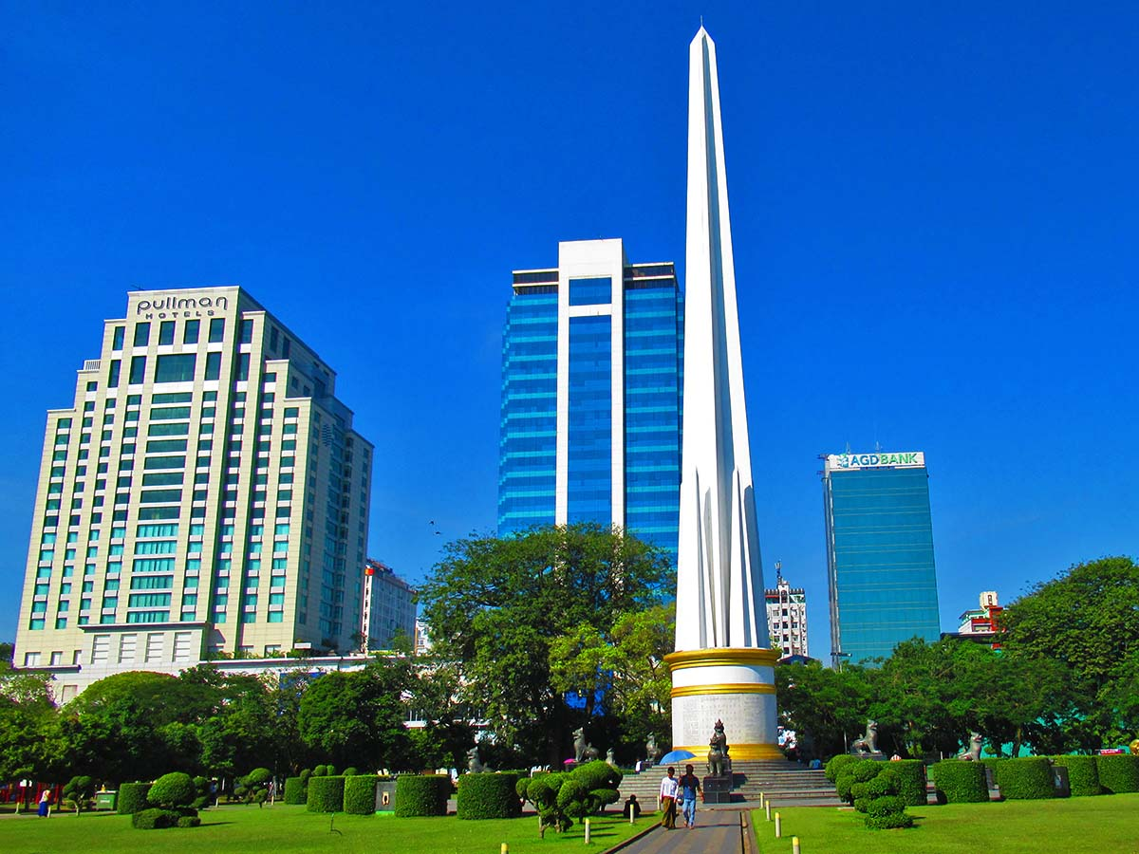
06
El mundo en la lente
The world in the lens
Svet objektívom
Steve
Dušan Sekerka Ing.
Slovakia
Ivan Hudec
Slovakia

Slide 2


YANGON
Myanmar
Steve
Dušan Sekerka Ing.
Slovakia
Ivan Hudec
Slovakia

Slide 3
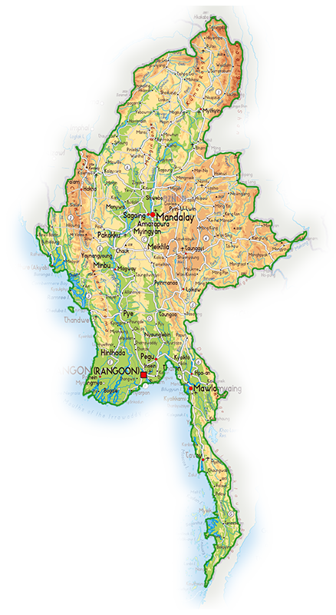

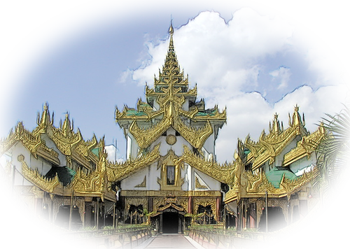


YANGON
GPS N 16°51‘00‘‘ E 96°10‘59‘‘

Slide 4




Yangon, predtým nazývaný (Rangún) je najväčším mestom Mjanmarska (známeho tiež ako Barma). Vznikol z osady Dagon postavenej pri pozlátenej pagode. V roku 1752 sa stal správnym strediskom dolnej Barmy. Bol tiež hlavným mestom Mjanmarska do roku 2006, keď sa administratívne centrum premiestnilo do mesta Naypyidaw v strednom Mjanmarsku.
S viac ako 7 miliónmi obyvateľov je Yangon najľud-natejším mestom Mjanmarska a tiež jeho najdôležitejším obchodným centrom. Leží v delte Iravadi 40 km od Andamanského mora.
Môže sa pochváliť najväčším počtom budov z koloniálnej éry v juhovýchodnej Ázii. Má jedinečné mestské jadro, ktoré je pozoruhodne zachované. Obchodné centrum z koloniálnej éry je sústredené okolo pagody Sule, ktorá má vyše 2 000 rokov. V meste sa tiež nachádza pozlátená pagoda Shwedagon - najposvätnejšia budhistická pagoda v Mjanmarsku. Mauzóleum posledného cisára Mughala sa nachádza tiež v Yangone.
Yangon, anteriormente llamada (Rangon), es la ciudad más grande de Myanmar (también conocida como Birmania). Se originó en el pueblo de Dagon construido alrededor de la pagoda dorada. En 1752 se convirtió en el centro administrativo de la Baja Birmania. También fue la capital de Myanmar hasta 2006, cuando el centro administrativo se mudó a Naypyidaw, en el centro de Myanmar.
Con más de 7 millones de habitantes, Yangon es la ciudad más poblada de Myanmar y también su centro comercial más importante. Se encuentra en el delta de Iravadi, a 40 km del mar de Andamán.
Cuenta con el mayor número de edificios de la época colonial en el Sudeste Asiático. Tiene un centro único de la ciudad, que se conserva notablemente. El centro comercial de la era colonial se encuentra alrededor de la Pagoda Sule, que tiene más de 2.000 años. También está la pagoda dorada Shwedagon, la pagoda budista más sagrada de Myanmar. El mausoleo del último emperador Mughal también se encuentra en Yangon.
Yangon, formerly called (Rangon), is the largest city of Myanmar (also known as Burma). It originated from the village of Dagon built around the golden pagoda. In 1752 it became the administrative center of Lower Burma. He was also the capital of Myanmar until 2006, when the administrative center moved to Naypyidaw in central Myanmar.
With over 7 million inhabitants, Yangon is the most populous city of Myanmar and also its most important commercial center. It is located in the Iravadi Delta 40 km from the Andaman Sea.
It boasts the largest number of colonial-era buildings in Southeast Asia. It has a unique city center, which is remarkably preserved. The colonial era commercial center is located around the Sule Pagoda, which is over 2,000 years old. There is also the golden Shwedagon Pagoda - the most sacred Buddhist pagoda in Myanmar. The Mausoleum of the Last Emperor Mughal is also located in Yangon.
Wikipedia

Slide 5
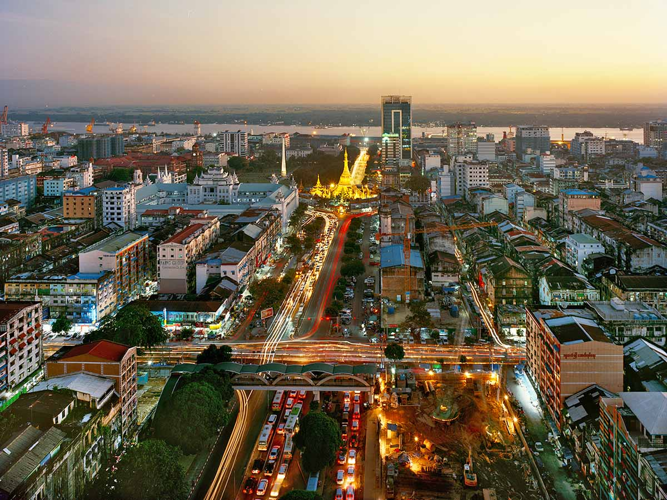
Aerial View
Photo © Andrew Rowat

Slide 6
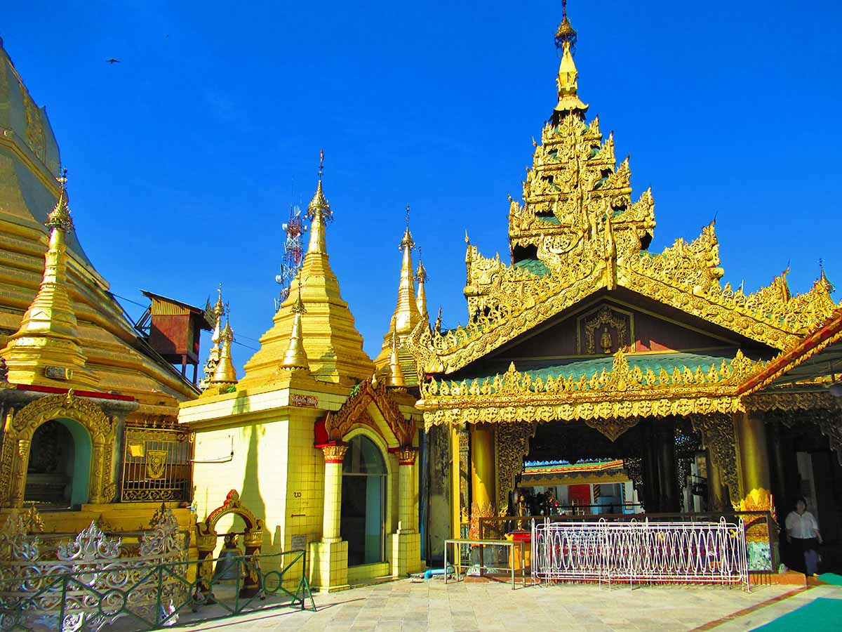
Pagoda Botathaung
Photo © Hudec Ivan

Slide 7
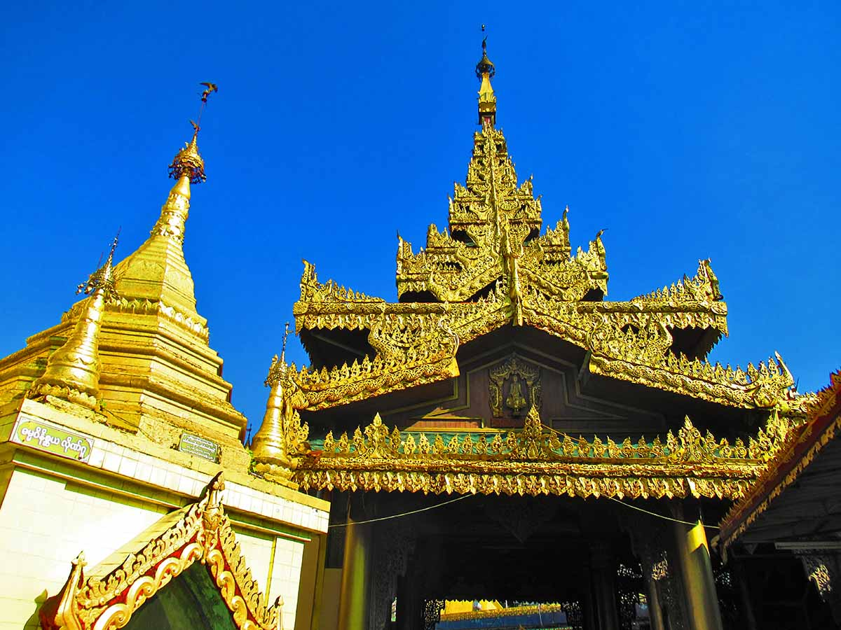
Pagoda Botathaung
Photo © Hudec Ivan

Slide 8
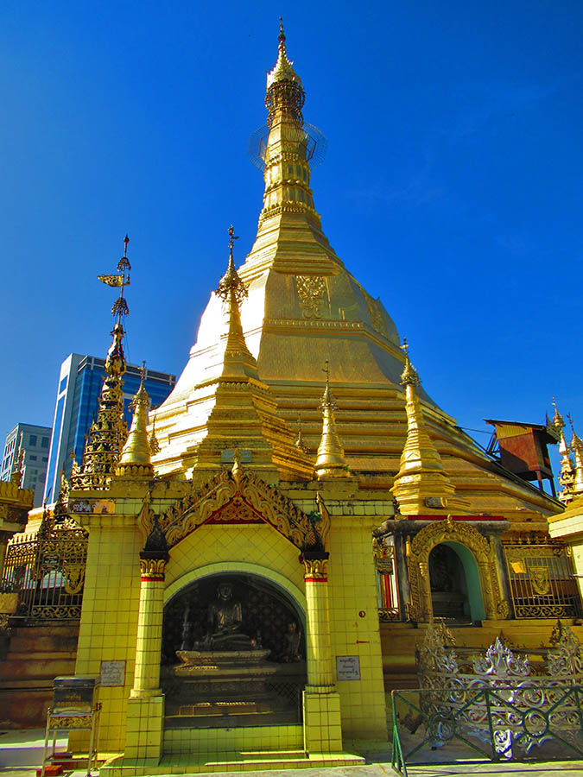
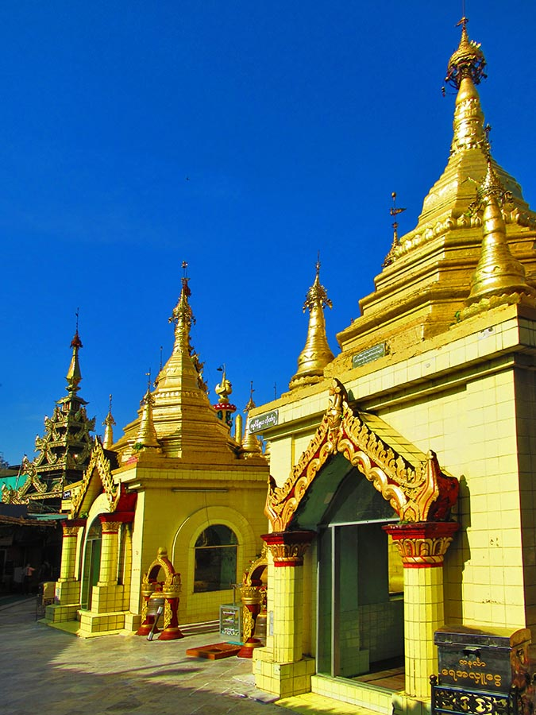
Pagoda Botathaung
Photo © Hudec Ivan

Slide 9
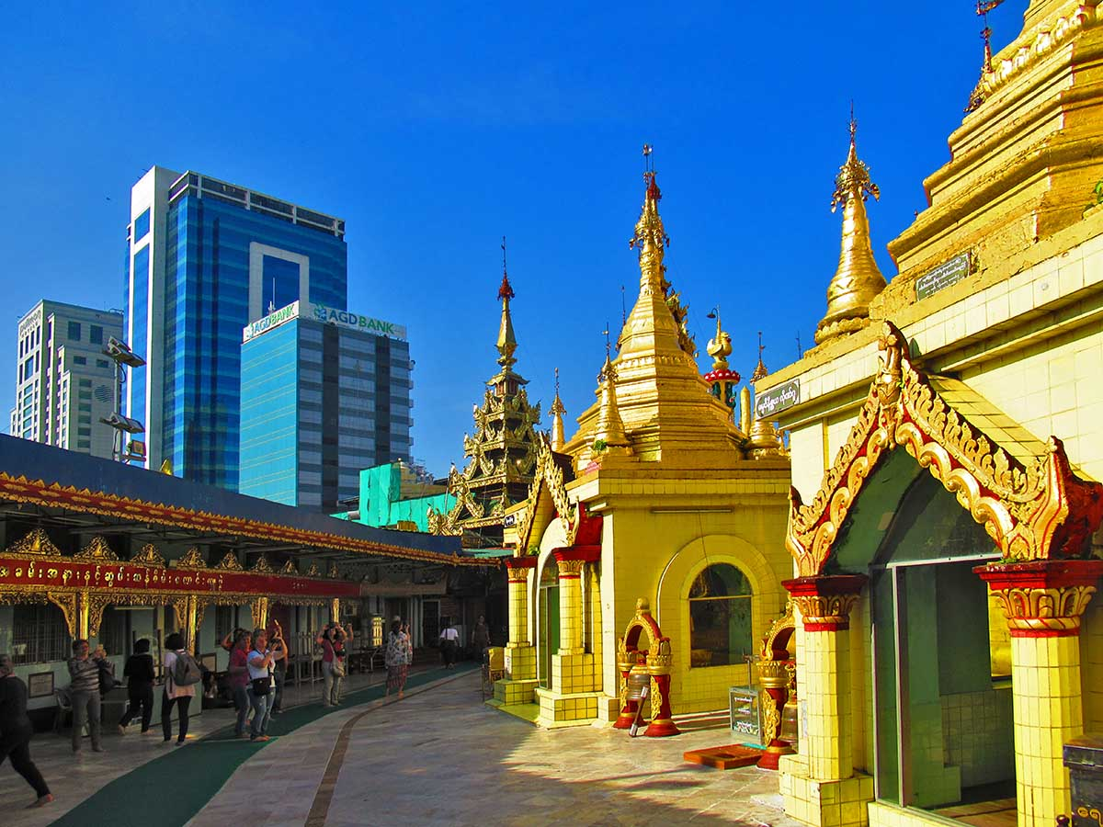
Pagoda Botathaung
Photo © Hudec Ivan

Slide 10
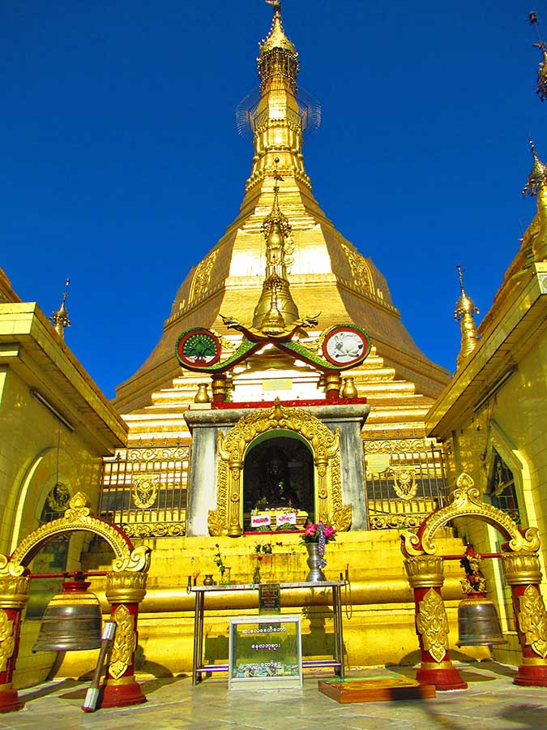
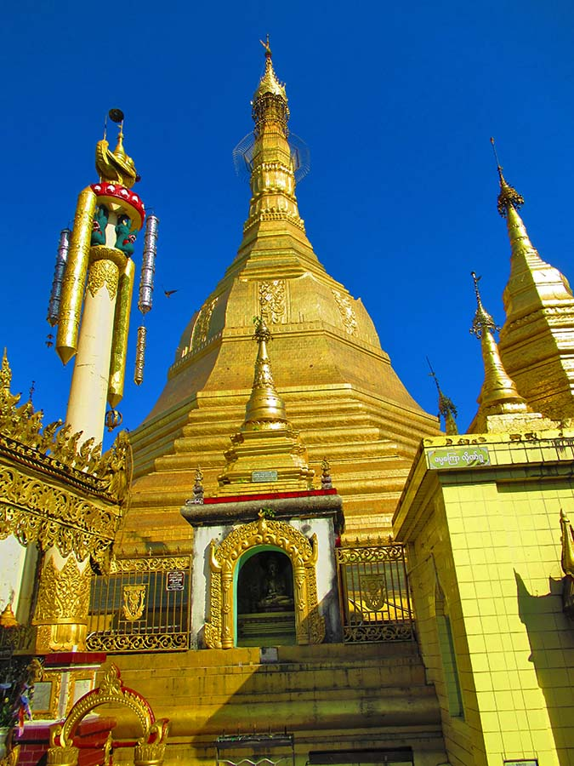
Pagoda Botathaung
Photo © Hudec Ivan

Slide 11
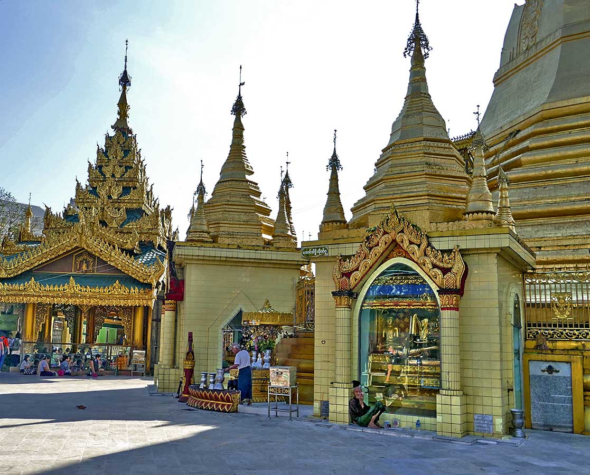
Pagoda Botathaung
Photo © Sekerka D.

Slide 12
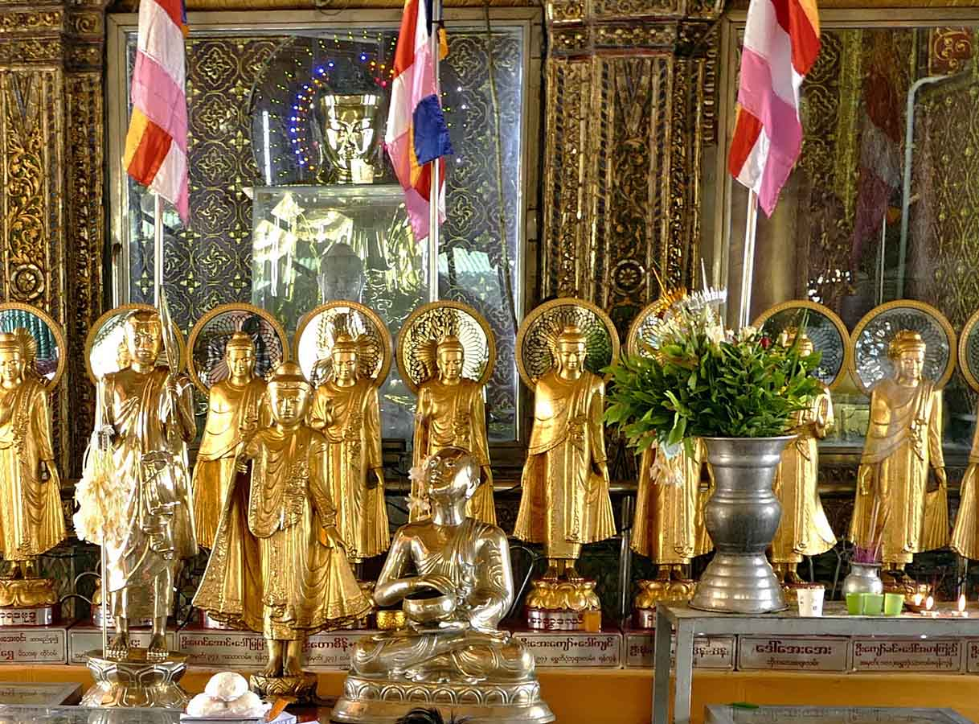
Pagoda Botathaung
Photo © Sekerka D.

Slide 13
Pagoda Botathaung
Photo © Hudec Ivan

Slide 14
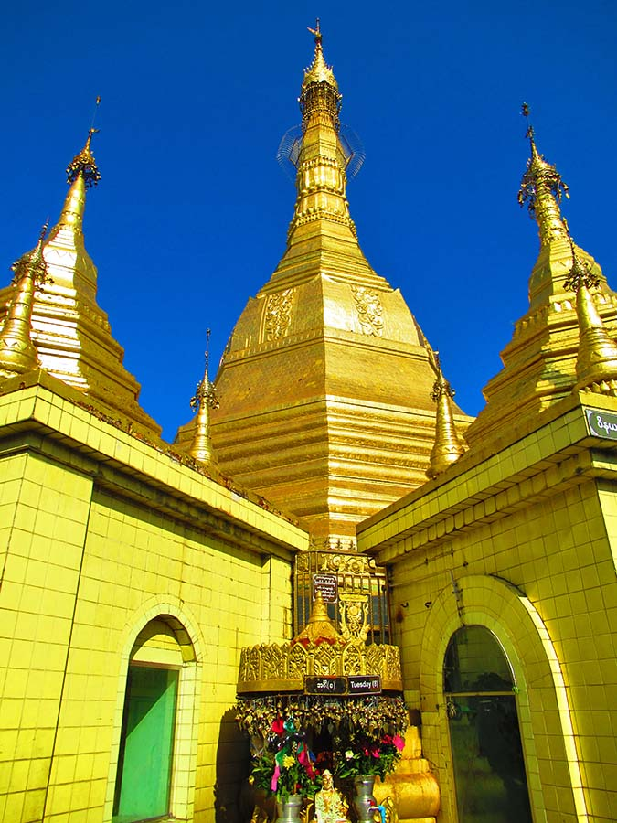
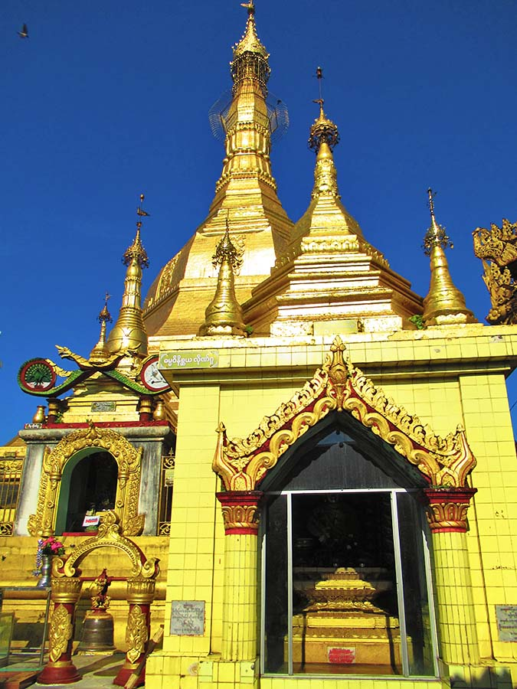
Pagoda Botathaung
Photo © Hudec Ivan

Slide 15
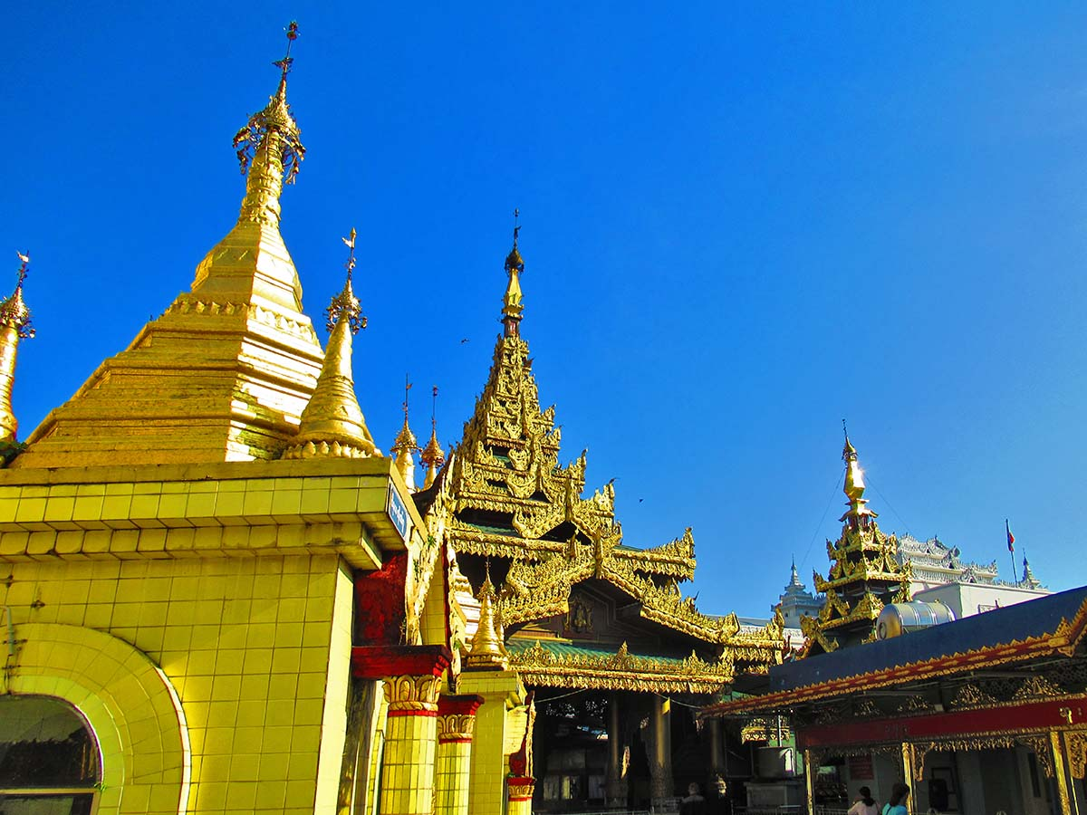
Pagoda Botathaung
Photo © Hudec Ivan

Slide 16
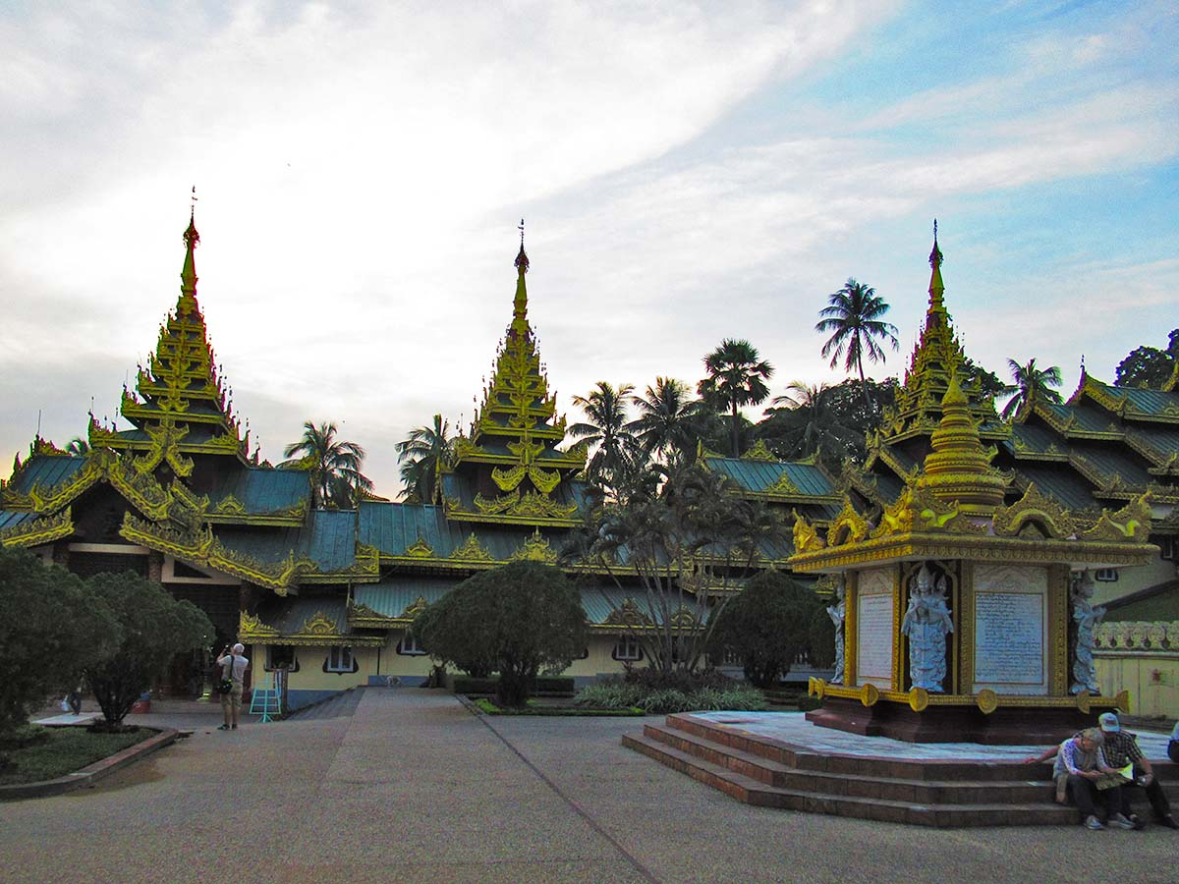
Pagoda Kyaukhtatgyi
Photo © Hudec Ivan

Slide 17
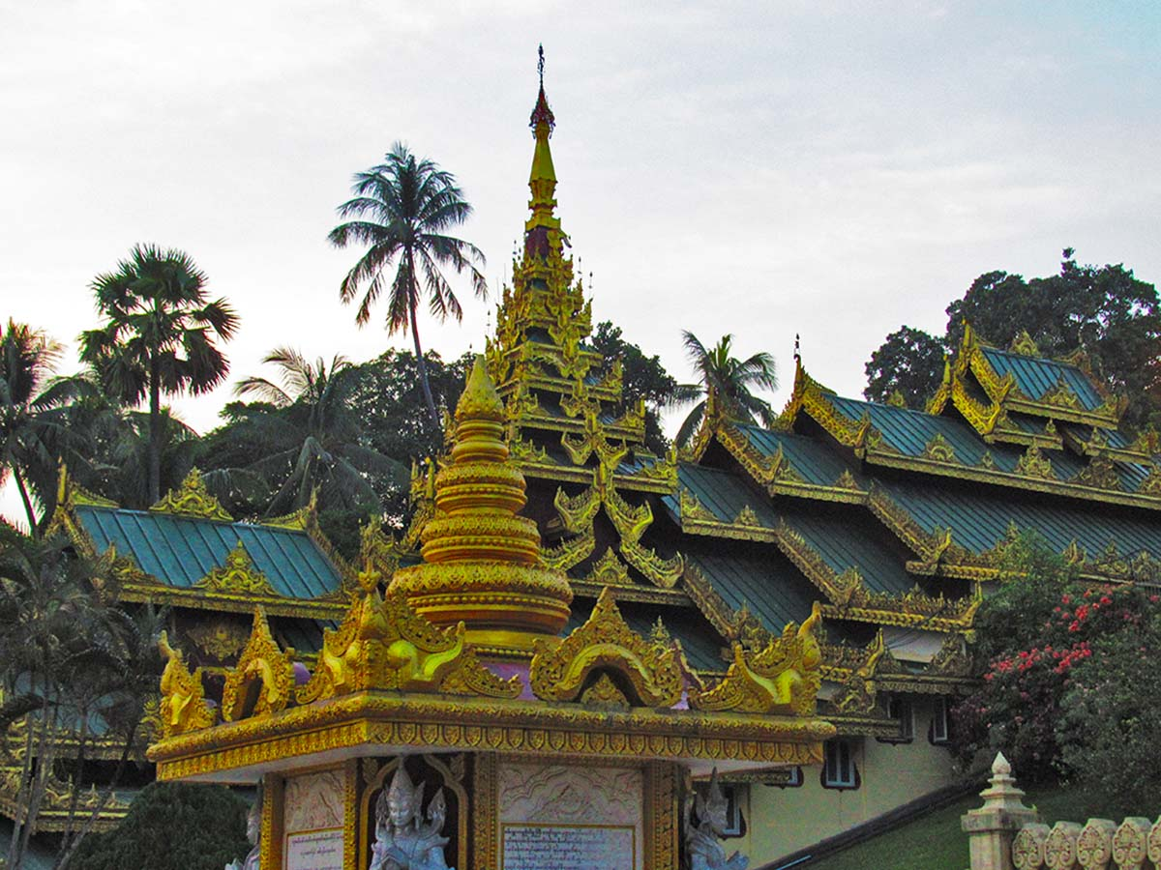
Pagoda Kyaukhtatgyi
Photo © Hudec Ivan

Slide 18
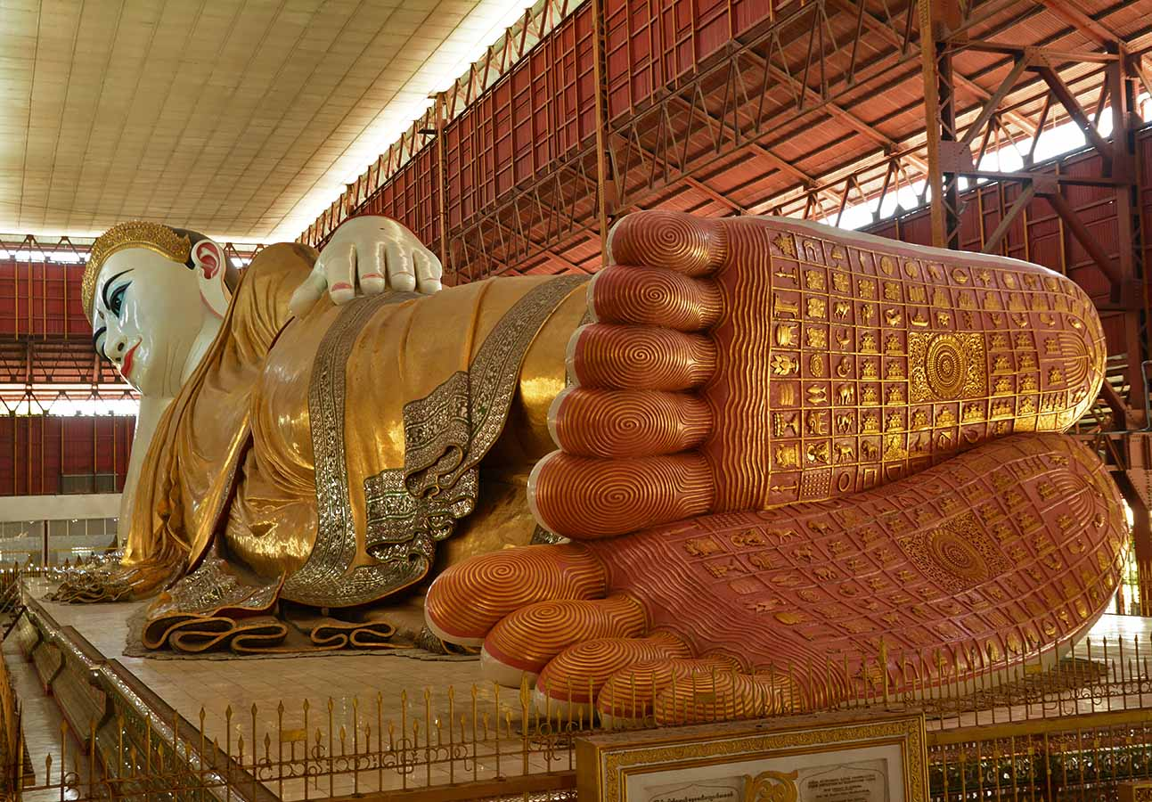
Pagoda Kyaukhtatgyi
Photo © C1815

Slide 19
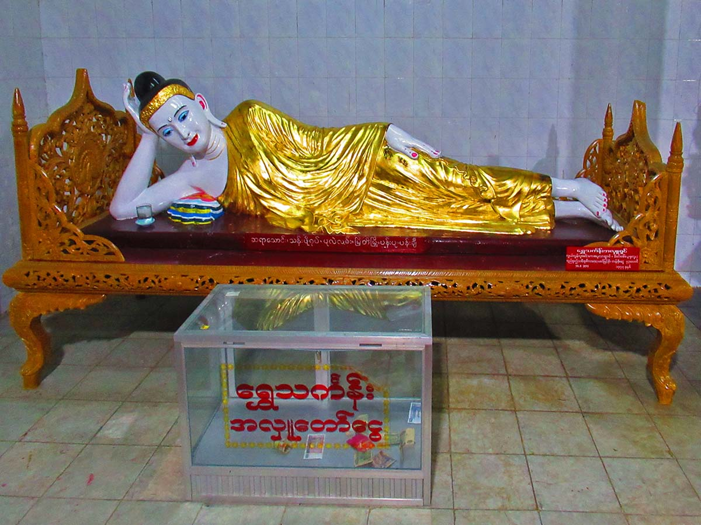
Pagoda Kyaukhtatgyi
Photo © Hudec Ivan

Slide 20
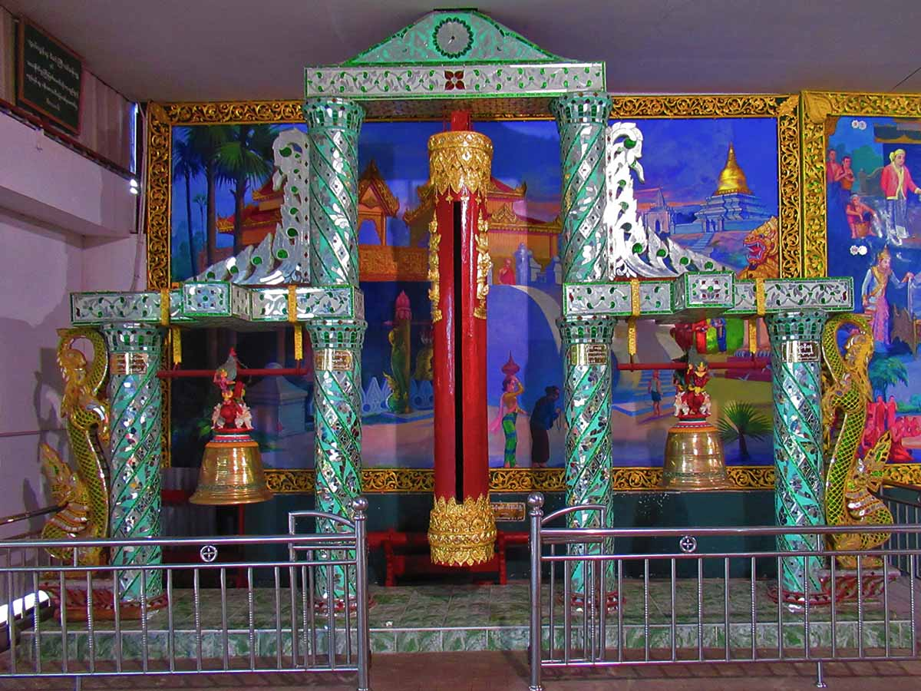
Pagoda Kyaukhtatgyi
Photo © Hudec Ivan

Slide 21
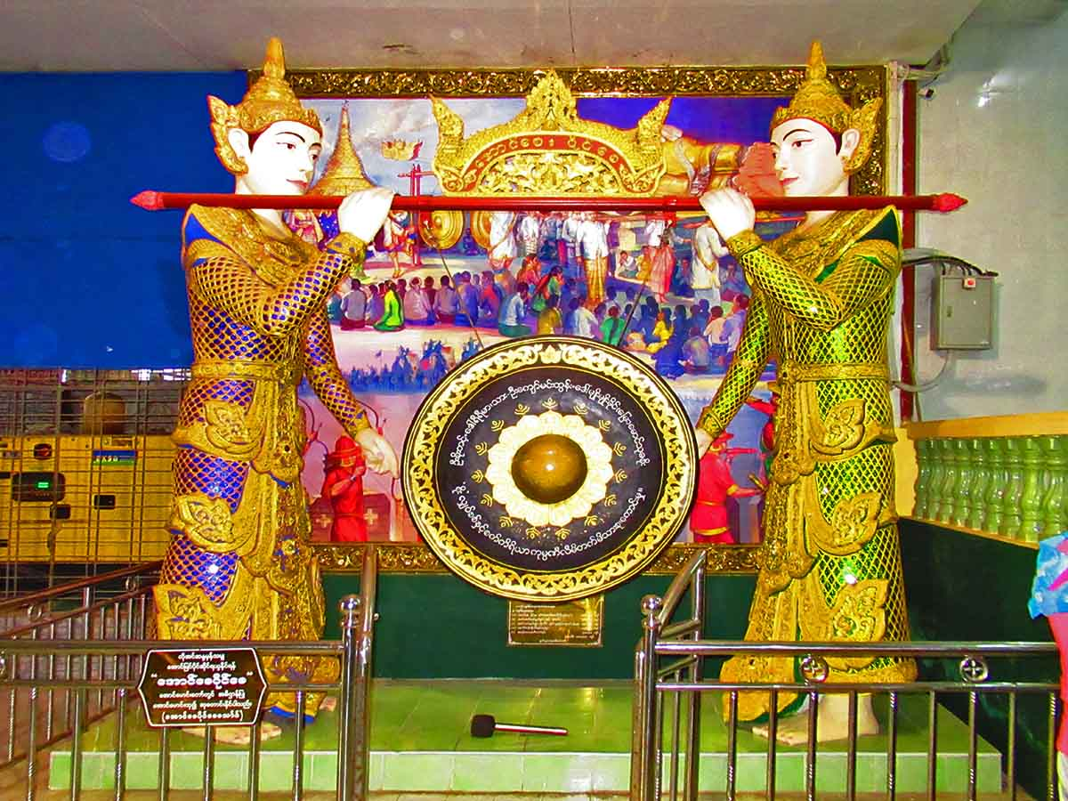
Pagoda Kyaukhtatgyi
Photo © Hudec Ivan

Slide 22
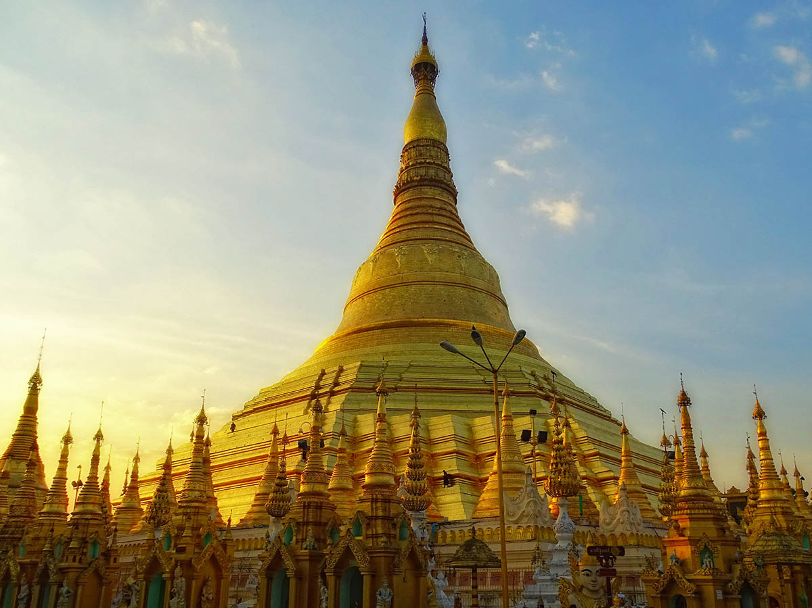
Pagoda Schwedagon
Photo © Tørrissen B.C.

Slide 23
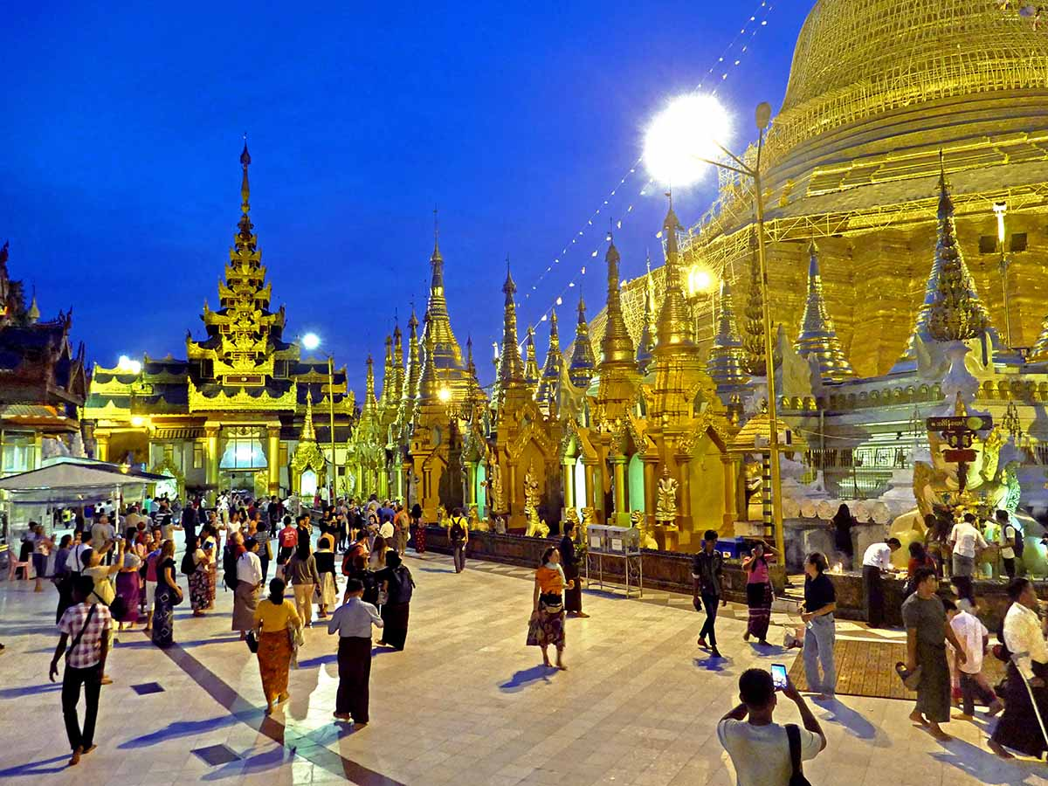
Pagoda Schwedagon
Photo © Sekerka D.

Slide 24
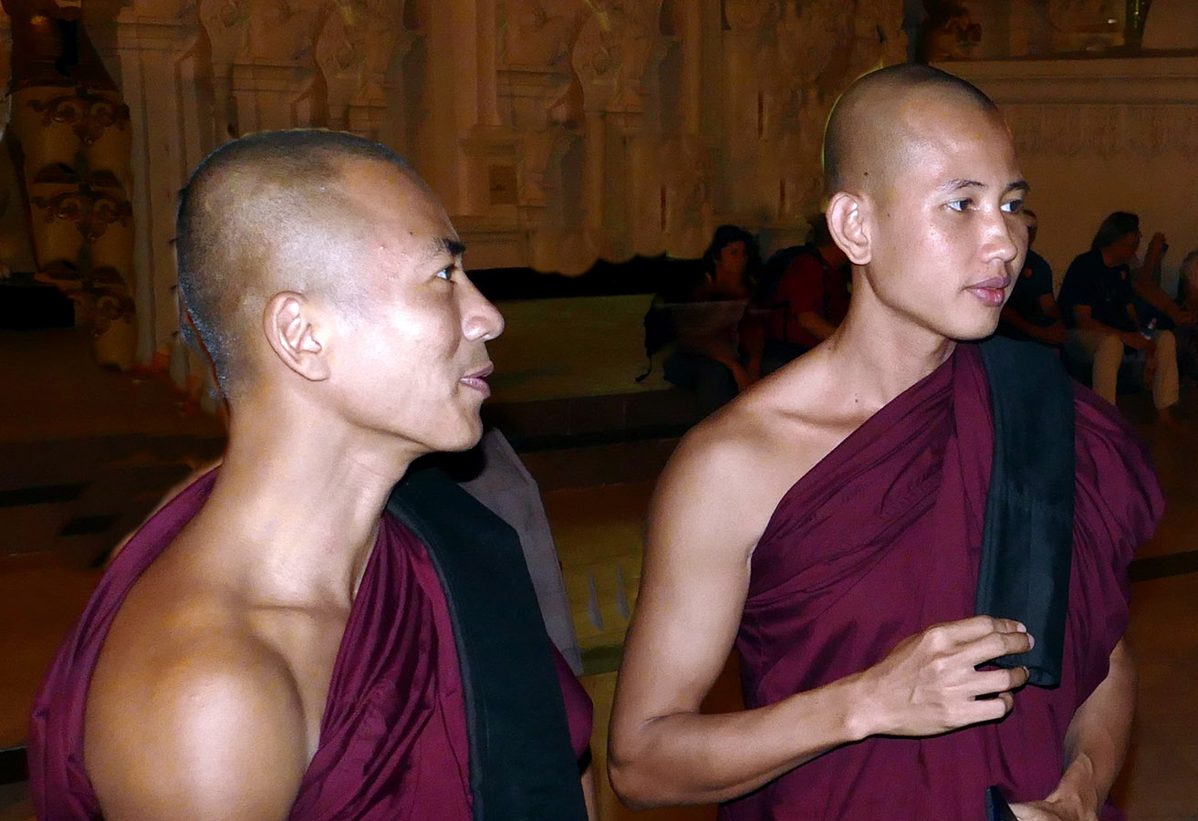
Pagoda Schwedagon
Photo © Sekerka D.

Slide 25
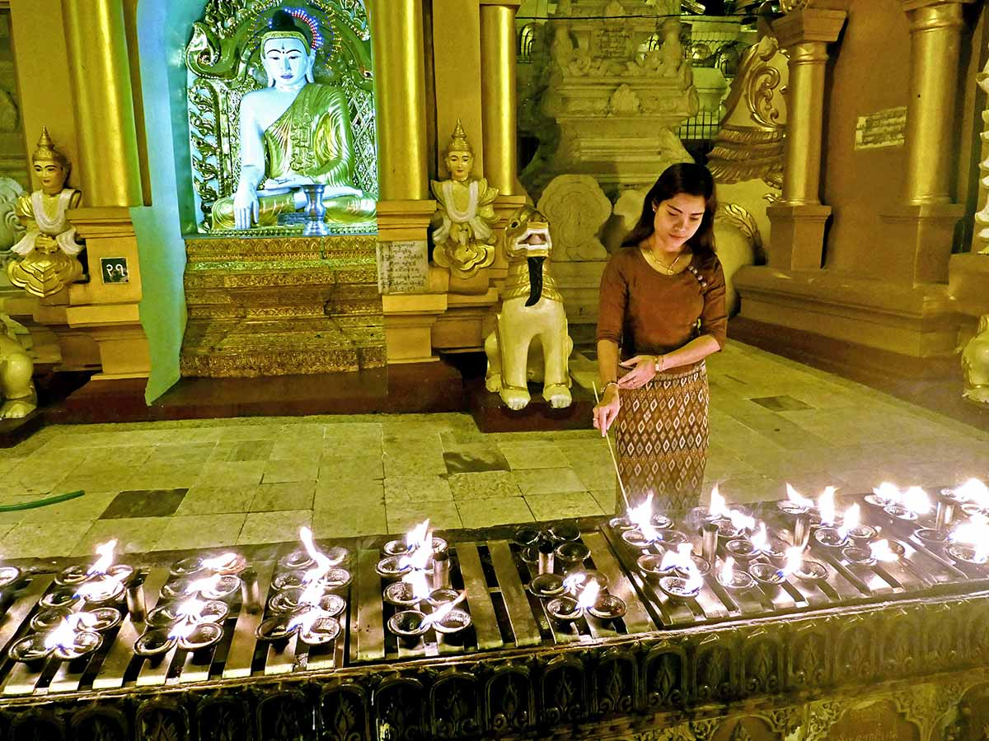
Pagoda Schwedagon
Photo © Sekerka D.

Slide 26
Pagoda Schwedagon
Photo © Sekerka D.

Slide 27
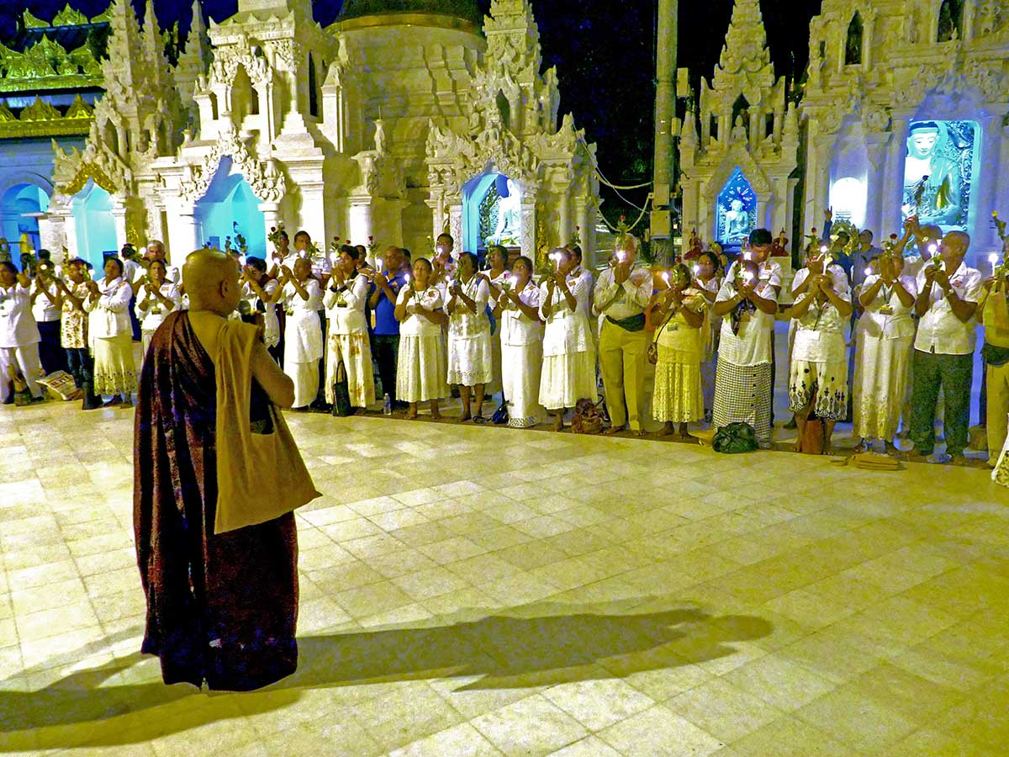
Pagoda Schwedagon
Photo © Sekerka D.

Slide 28
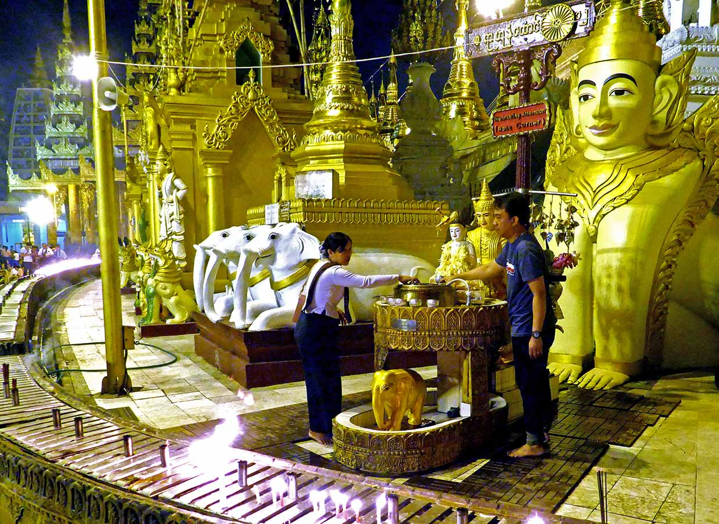
Pagoda Schwedagon
Photo © Sekerka D.

Slide 29
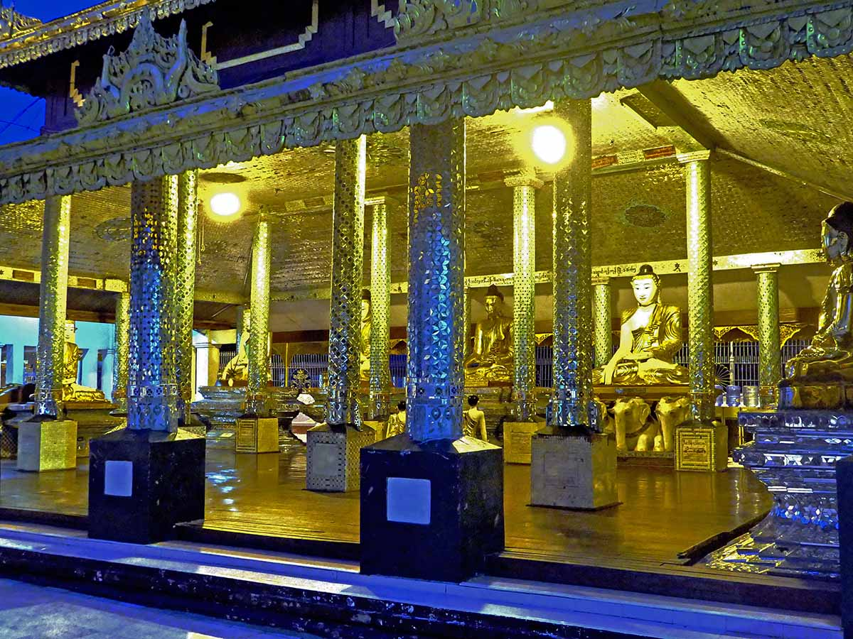
Pagoda Schwedagon
Photo © Sekerka D.

Slide 30
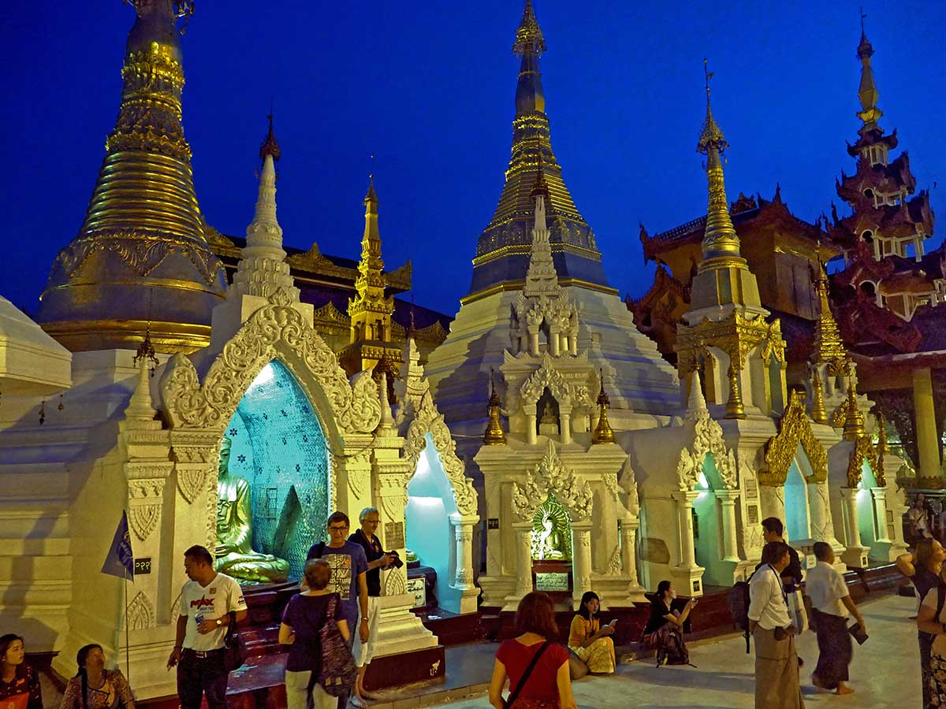
Pagoda Schwedagon
Photo © Sekerka D.

Slide 31
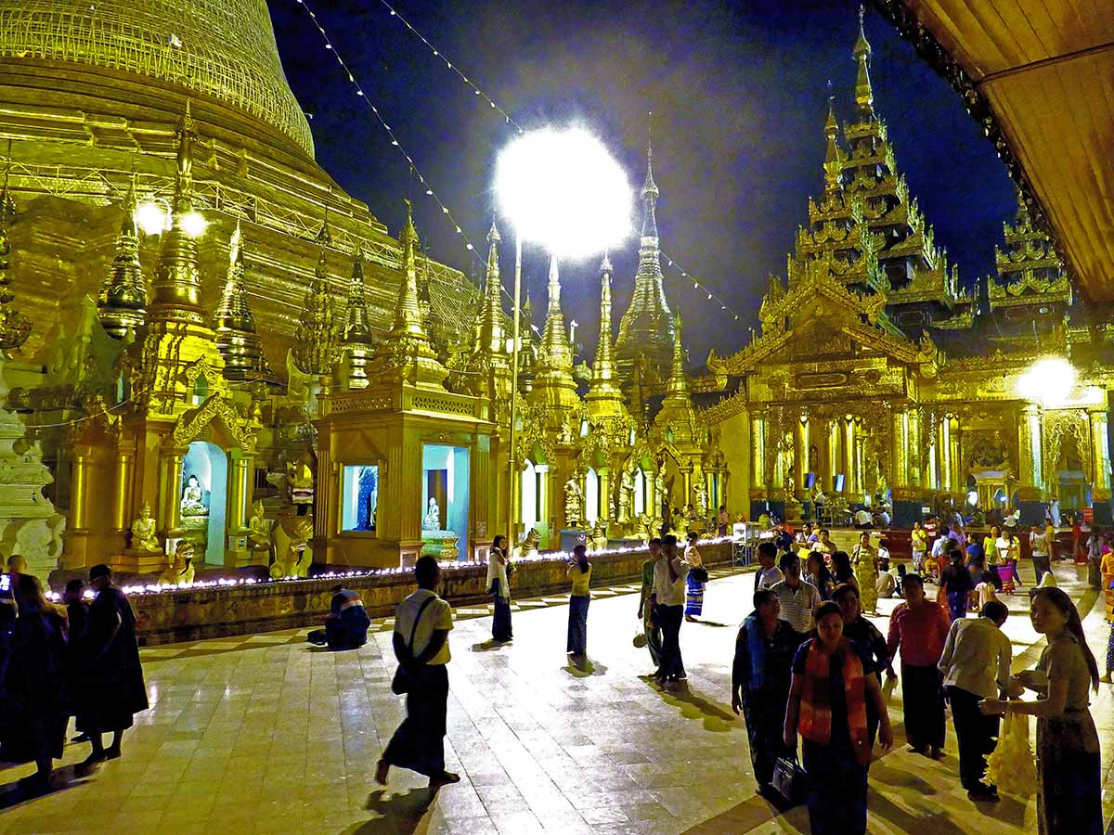
Pagoda Schwedagon
Photo © Sekerka D.

Slide 32
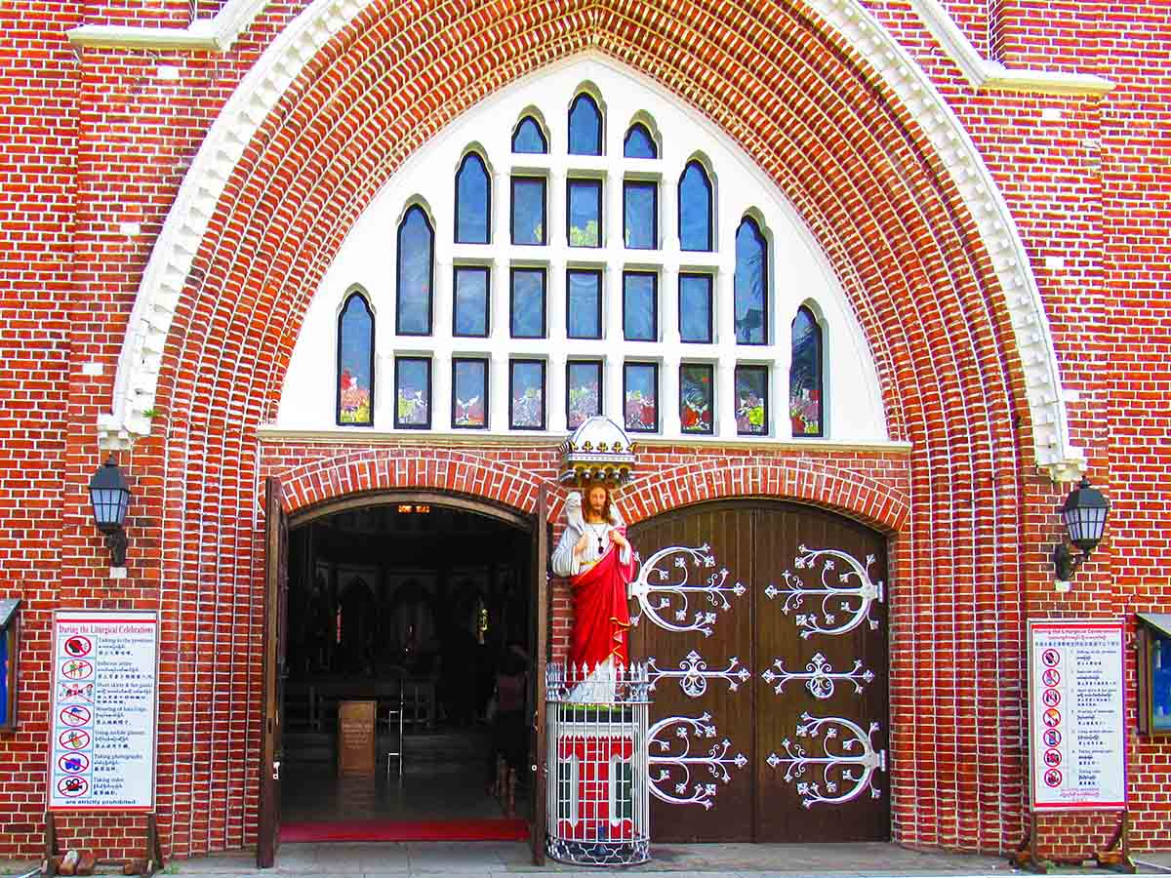
St Mary's Cathedral
Photo © Hudec Ivan

Slide 33
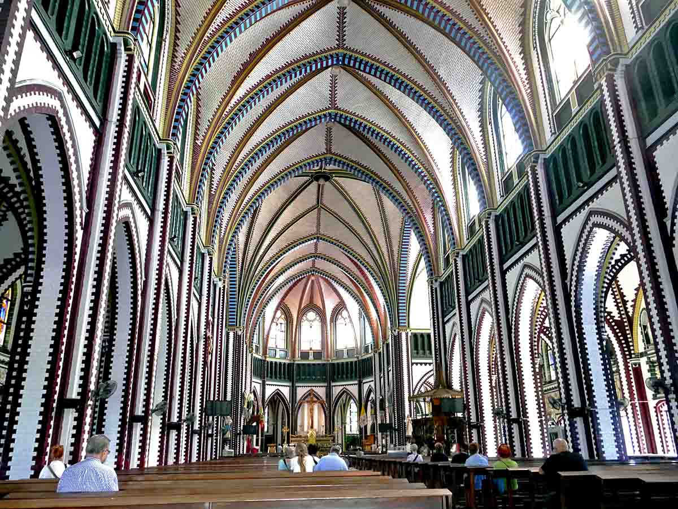
St Mary's Cathedral
Photo © Sekerka D.

Slide 34
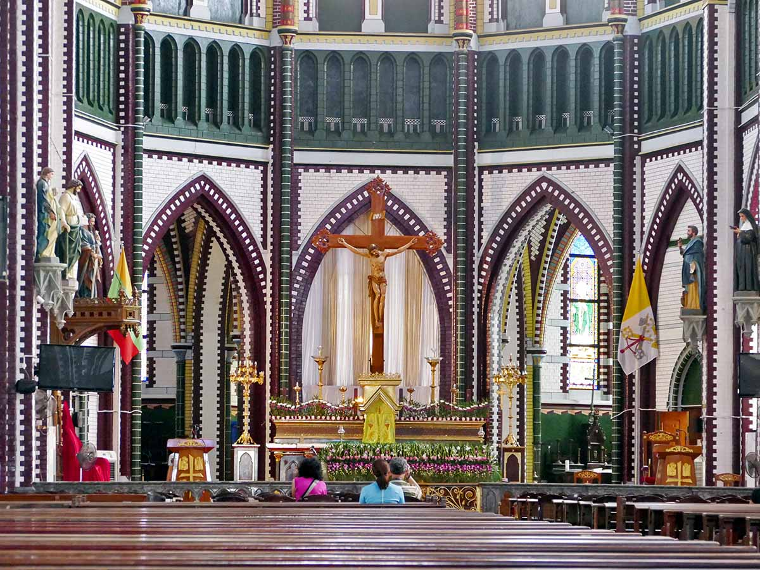
St Mary's Cathedral
Photo © Sekerka D.

Slide 35
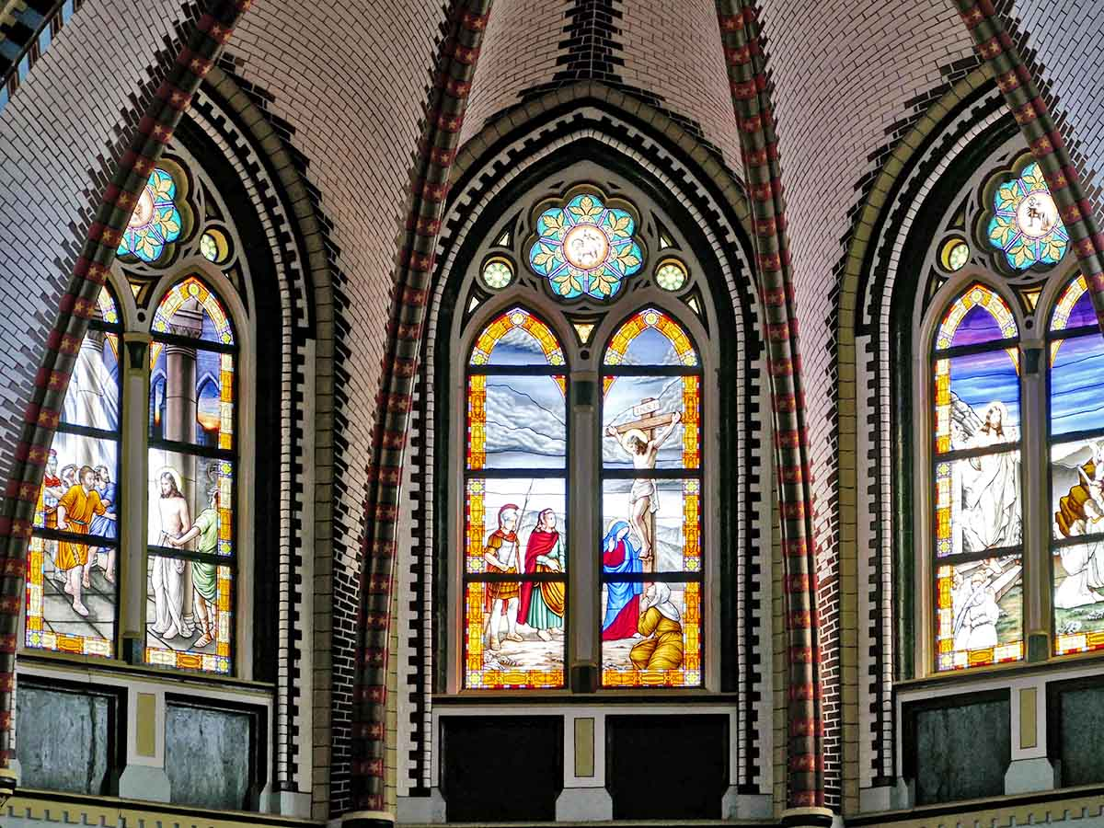
St Mary's Cathedral
Photo © Sekerka D.

Slide 36
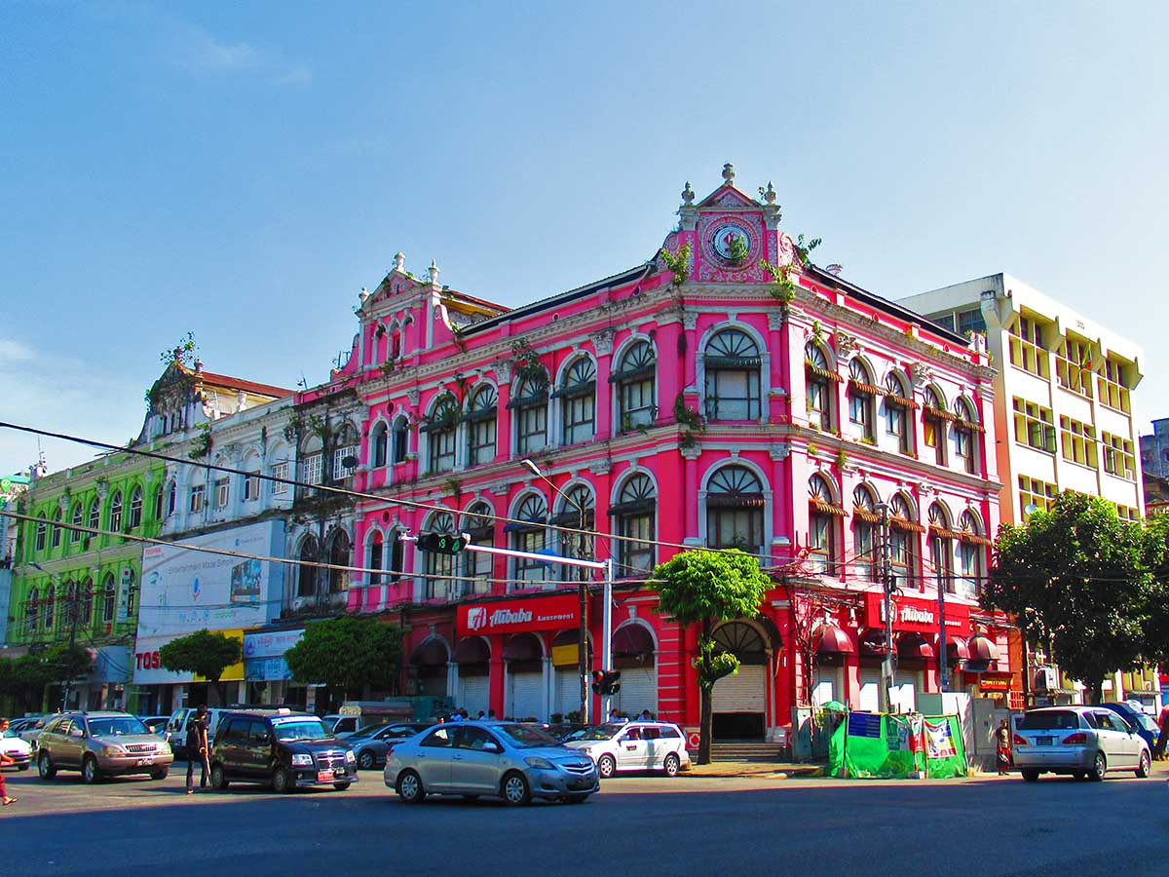
Colonial Buildings
Photo © Hudec Ivan

Slide 37
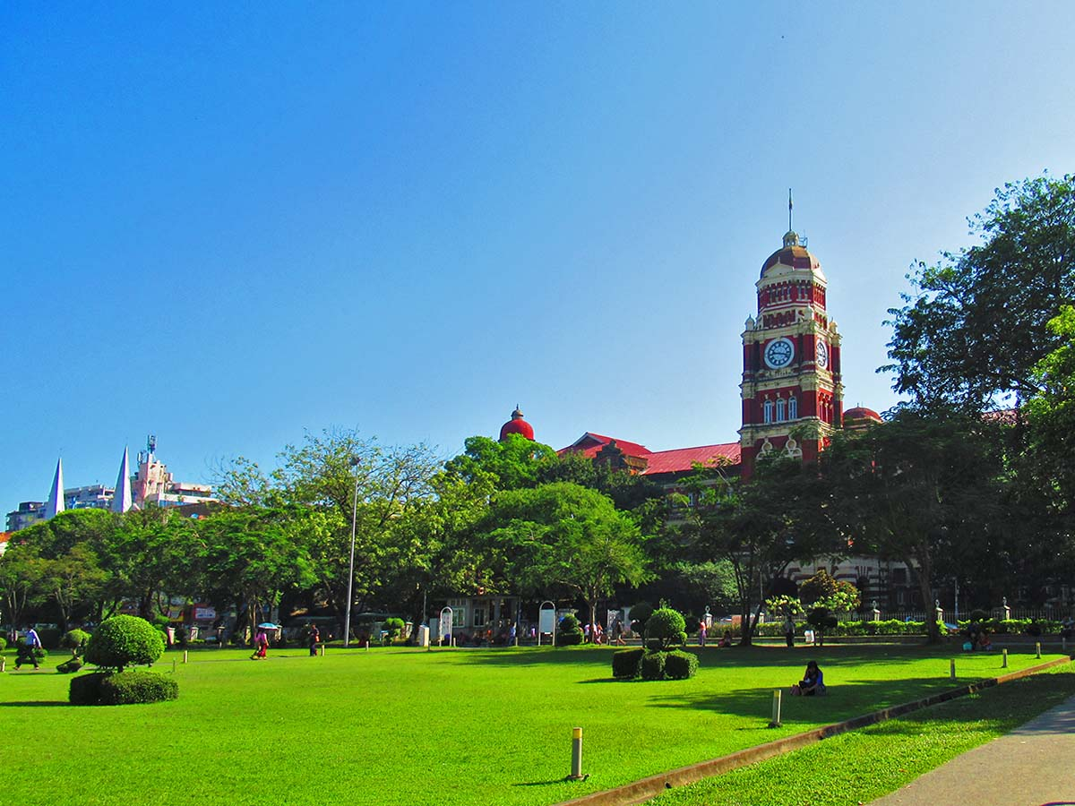
High Court Building
Photo © Hudec Ivan

Slide 38
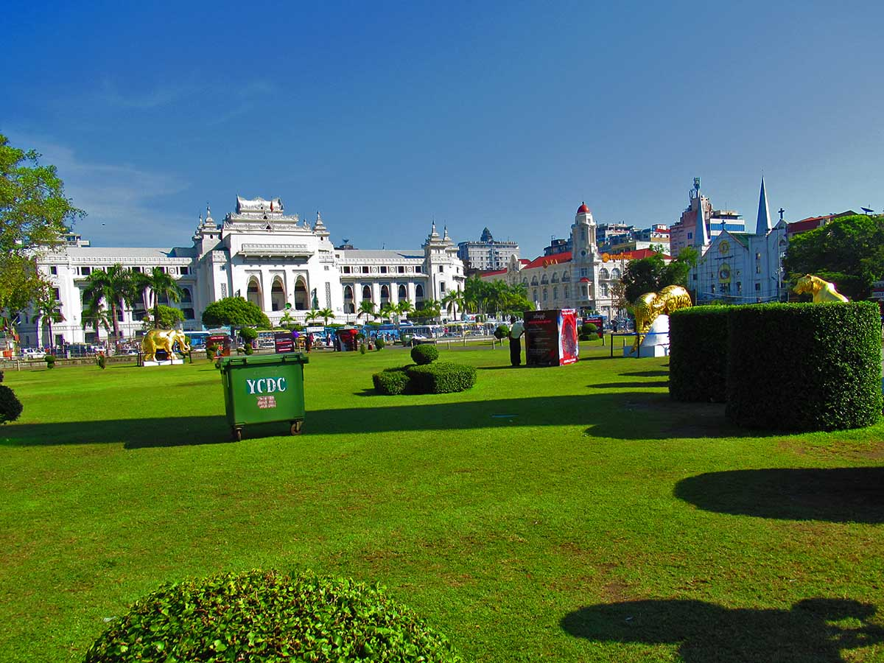
Yangon City Hall
Photo © Hudec Ivan

Slide 39
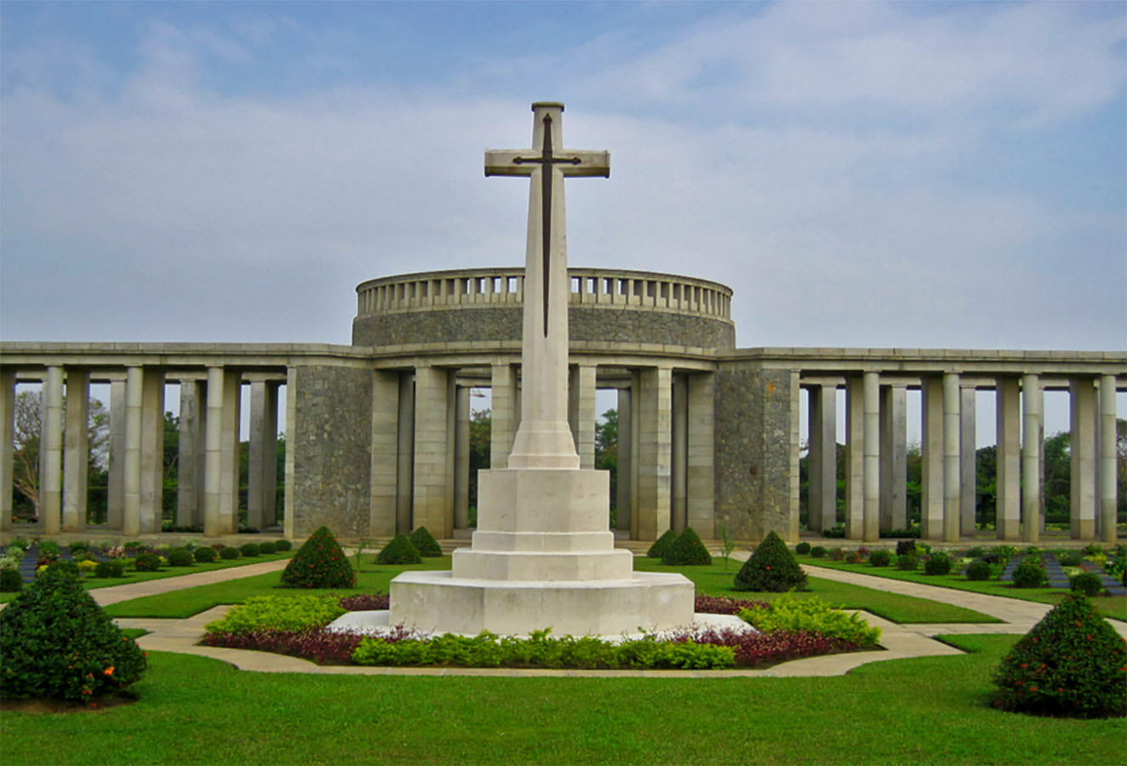
Taukkyan
War Cemetery
Photo © Regents Park

Slide 40
The Independence
Monument
Photo © Hudec Ivan

Slide 41





Non-commercial presentation !
Music : Myanmar Music
Photos : Dušan Sekerka Ing. sekerka.dusan@gmail.com
Ivan Hudec
Compilation : Steve Rumpler pista2011@gmail.com
Year : 2019
I thank the authors for the consent to use their photos in this presentation!
Thanks for your feedback on this presentation...

Slide 42







¿Te ha gustado?
Puedes ver más entrando
Aquí
Además puedes recibir powerpoints en tu correo electrónico suscribiéndote aquí:

